Slide 1
SUAVIZADO DE CURVAS POLIGONALES
Francisco del real Escudero
Belén García-muñoz Ibáñez

Slide 2
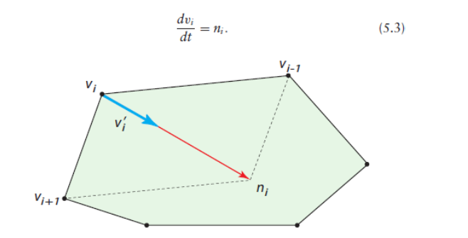
MÉTODO DE LA ECUACIÓN DEL CALOR DISCRETA

Slide 3
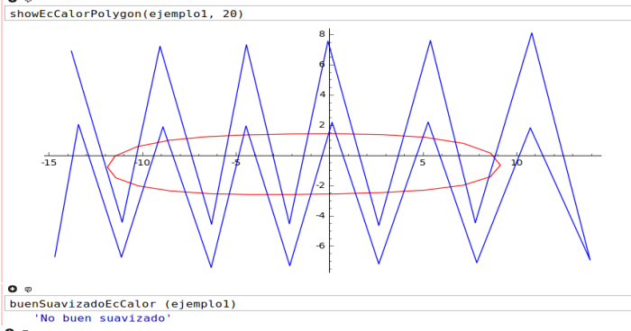
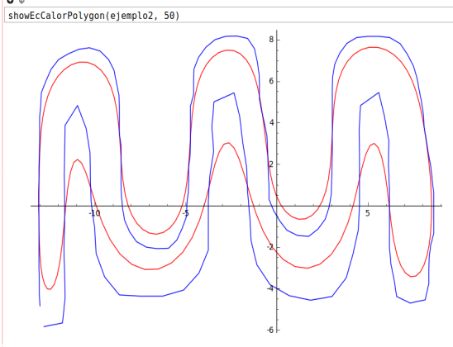
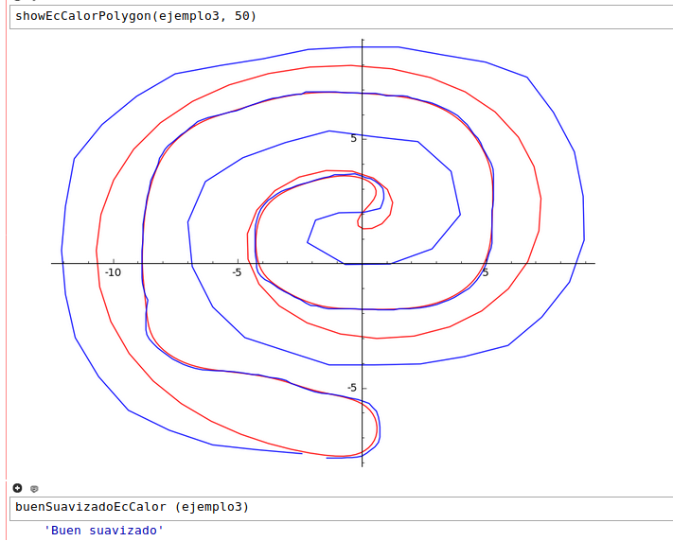
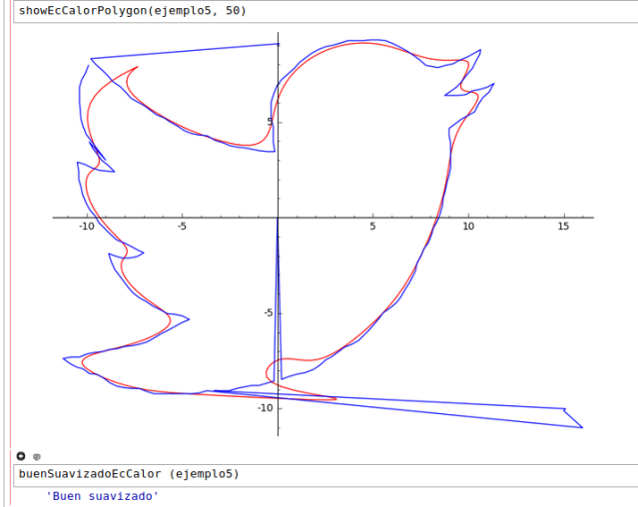
MÉTODO DE LA ECUACIÓN DEL CALOR DISCRETA

Slide 4
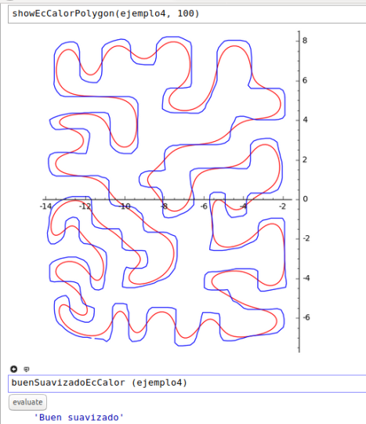
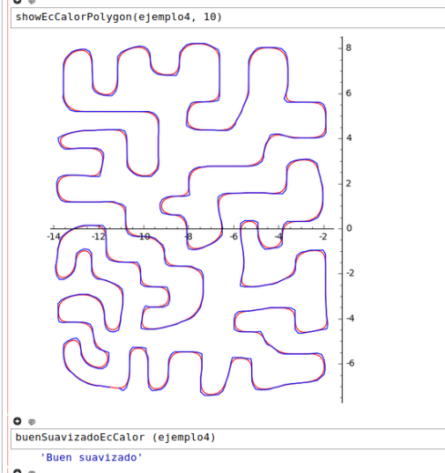
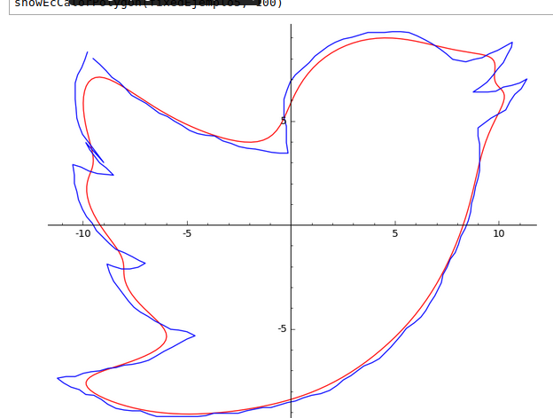
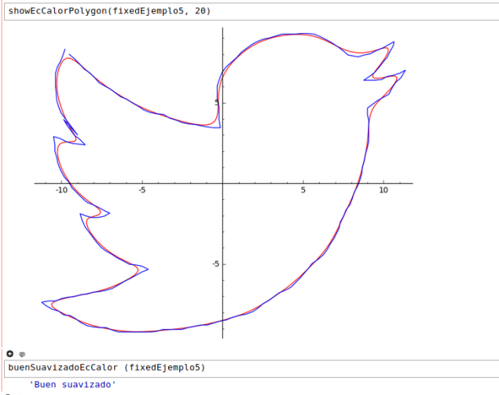
MÉTODO DE LA ECUACIÓN DEL CALOR DISCRETA
MAYOR NÚMERO DE ITERACIONES DEL MÉTODO
MENOR NÚMERO DE ITERACIONES DEL MÉTODO

Slide 5
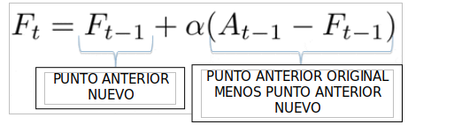
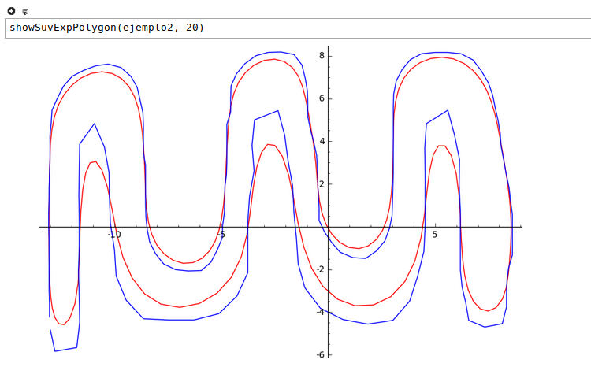
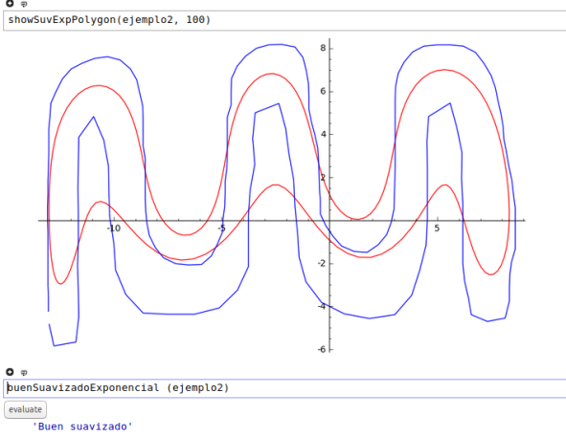
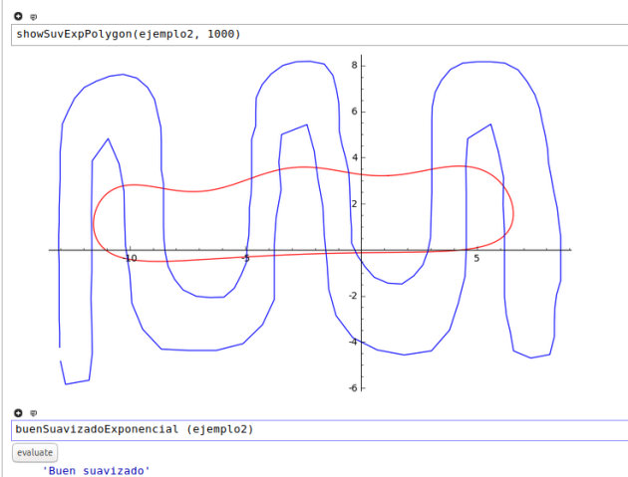
METODO SUAVIZADO EXPONENCIAL

Slide 6
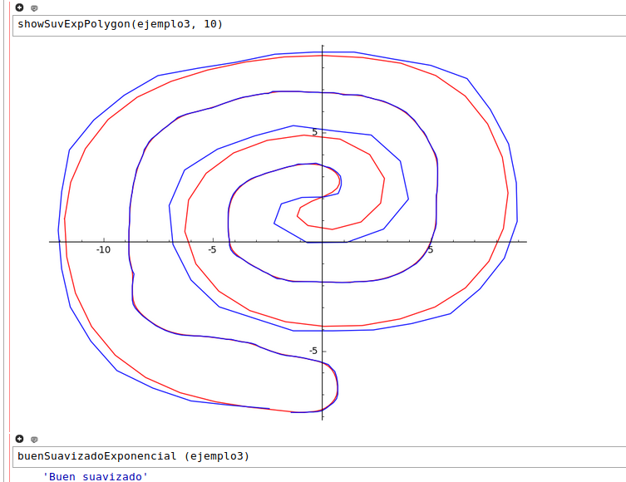
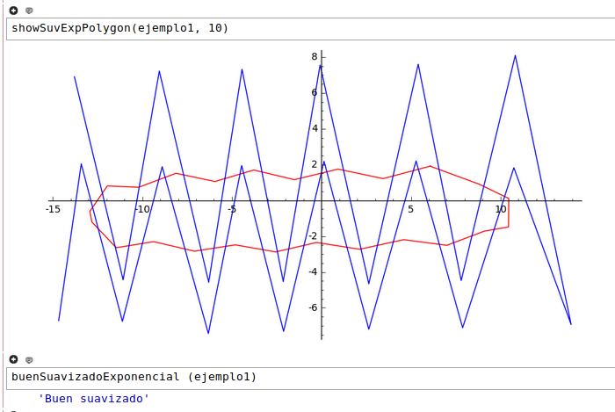
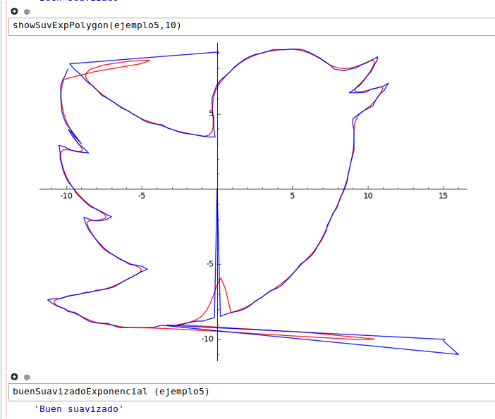
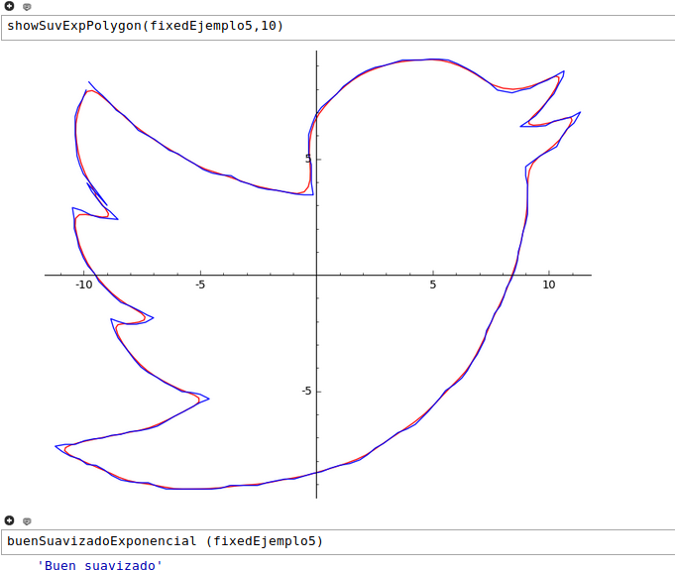
METODO SUAVIZADO EXPONENCIAL

Slide 7
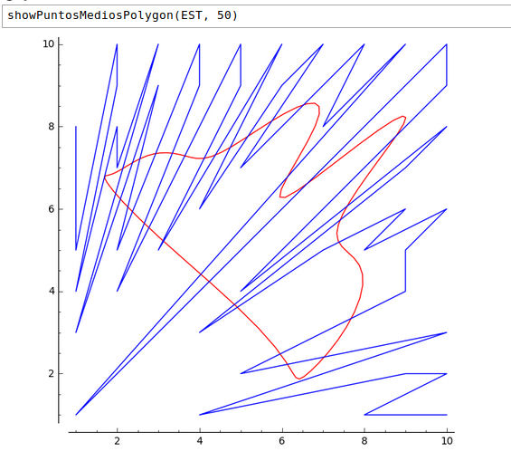
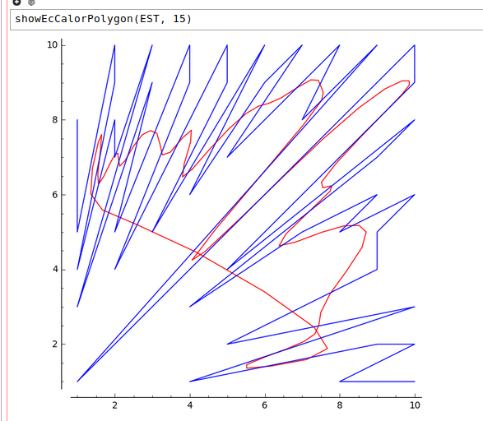
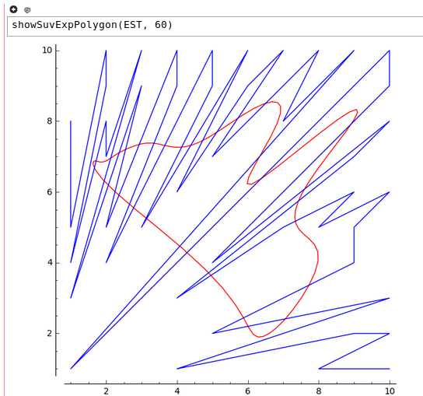
MÉTODO PARA GENERAR CURVAS POLIGONALES ALEATORIAS

